Slide 1
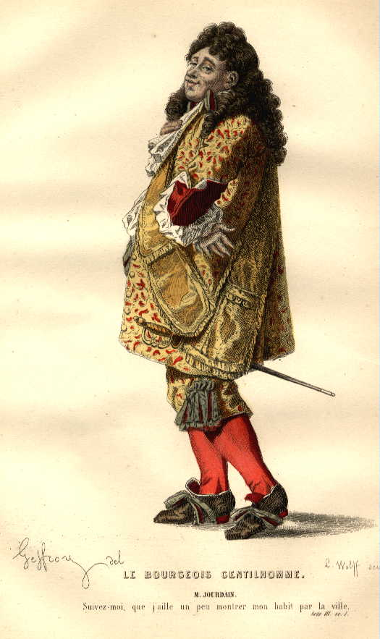
Le Bourgeois gentilhomme
Acte II

Slide 2
1. En te basant sur l'étymologie, explique le sens du mot "philosophe".
En grec ancien, "philos" signifie "ami" et "sophia" veut dire "la sagesse". Le philosophe est donc l'ami de la sagesse, celui qui aime la sagesse.
2. Au début de la scène 3, en quoi le maître de philosophie se distingue-t-il des autres ?
Il semble plus sage, plus mesuré que les autres. Il les appelle au calme : "la raison ne doit-elle pas être maîtresse de tous nos mouvements ?" parce que "un homme sage est au-dessus de toutes les injures".
3. A quel moment et pour quelle raison cette scène bascule-t-elle ?
Elle bascule à la 5ème réplique du maître de philosophie lorsqu'il prend de haut les autres maîtres et qualifie leur travail de "[…] métier misérable de gladiateur, de chanteur, et de baladin !"

Slide 3
4. Quels points communs et quelle différence peut-on relever entre cette scène et la précédente ?
Les points communs sont que, dans les deux scènes, les maîtres commencent par s'insulter puis en viennent aux mains, tandis que Monsieur Jourdain tente, en vain, de les calmer.
La différence est que Monsieur Jourdain, à la fin de la scène 3, jette l'éponge pour "ne pas gâter sa robe".
5. Quelles sont les différentes matières que le maître de philosophie propose successivement à Monsieur Jourdain et que ce dernier refuse ?
La logique, la morale et la physique.

Slide 4
6. Observe les raisons invoquées par M. Jourdain pour refuser ces enseignements. Qu'est-ce que cela nous apprend sur lui ?
Elles nous confirment tout d'abord que M. Jourdain est un ignorant qui ne sait déjà pas ce que sont ces matières.
Elles nous révèlent surtout que c'est un paresseux et qu'il n'est pas prêt à faire le moindre effort pour progresser :
"Voilà des mots qui sont trop rébarbatifs."
"Il y a trop de tintamarre là dedans, trop de brouillamini."
7. En définitive, que veut-il étudier ? Comment appelle-t-on cet art de nos jours ?
Il veut apprendre "l'orthographe" mais nous dirions aujourd'hui la diction (ou la logopédie, la phonétique), art de la prononciation et de l'articulation.

Slide 5
8. Quelles sont les deux découvertes importantes que fait M. Jourdain dans cette scène ?
Il pratique la prose depuis toujours sans même le savoir :
"il y a plus de quarante ans que je dis de la prose sans que j'en susse rien"
Même s'il n'a pas fait d'études, quand il laisse s'exprimer son cœur, il est capable de dire les choses de la meilleure façon possible :
"je n'ai point étudié, et j'ai fait cela tout du premier coup."

Slide 6
9. Dans la dernière partie de la scène, M. Jourdain livre une confidence. Laquelle ? En quoi éclaire-t-elle toute l'intrigue ?
On découvre ici que M. Jourdain est amoureux "d'une personne de grande qualité".
Cet aveu permet de comprendre enfin ce qui motive toutes ses actions (apprendre la danse, l'escrime, le chant et l'orthographe, porter de beaux habits,…) : il espère séduire la marquise Dorimène dont "les beaux yeux le font mourir d'amour".

Slide 7
10. Explique en quoi le tailleur se montre habile.
Bien que M. Jourdain soit en colère contre lui au moment de son arrivée, il parvient, avec un aplomb extraordinaire, à retourner les choses à son avantage :
ses souliers le blessent : il affirme à M. Jourdain que c'est le fruit de son imagination.
les fleurs du costume sont à l'envers : il convainc M. Jourdain que les nobles les portent tous comme ça.
Et, lorsque M. Jourdain lui reproche d'avoir utilisé son étoffe à son propre profit, il change de sujet.
Il s'en sort surtout grâce à la flatterie, aux compliments :
"C'est un chef-d'œuvre que d'avoir inventé un habit sérieux qui ne fût pas noir"

